Slide 1


MATLAB Fundamentals
Erica Galli

Slide 2
Oggi:
16:30 - 18:15: Corso
18:15 - 19:00: Gadget e domande

Slide 3
Contatti
Erica Galli
erica.galli@mail.polimi.it
MATLAB PoliMi
matlab.polimi@gmail.com
@matlab_polimi (Instagram)
Matlab PoliMi (Facebook)
t.me/matlab_polimi (Telegram)

Slide 4
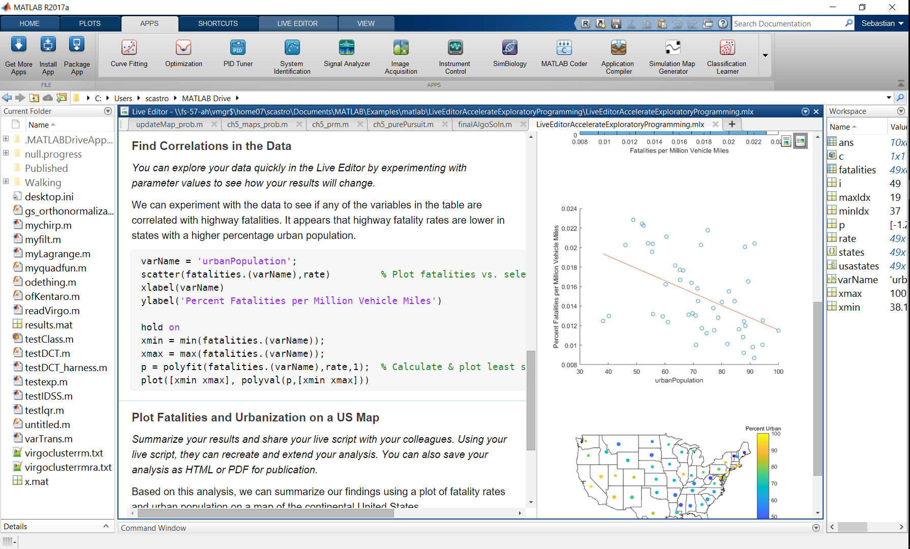
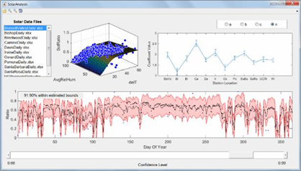
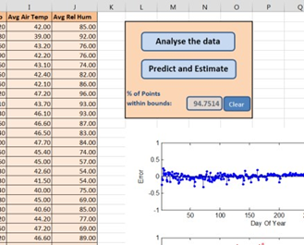

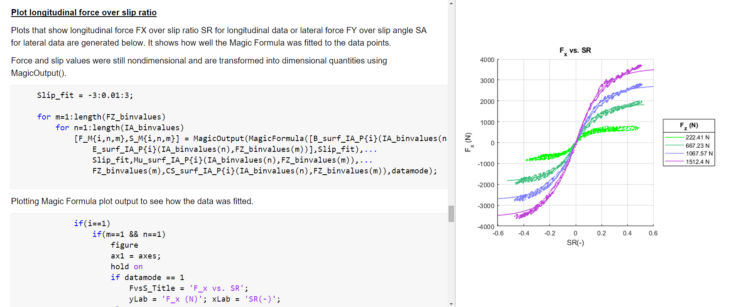
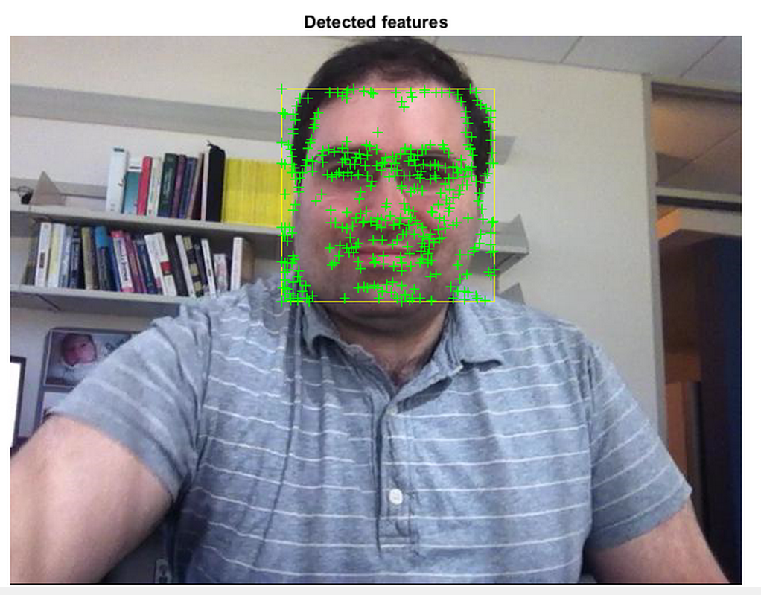
Cos’è MATLAB?
Piattaforma di programmazione pensata per scienziati ed ingegneri
Linguaggio e sintassi semplice, basati su matrici
Designata per esprimere in modo naturale espressioni e calcoli matematici
Usando MATLAB, puoi:
Analizzare dati
Sviluppare algoritmi
Creare modelli (reti neurali, sistemi di controllo, simulazioni di fluidi…)
Esiste un toolbox per (quasi) ogni necessità

Slide 5

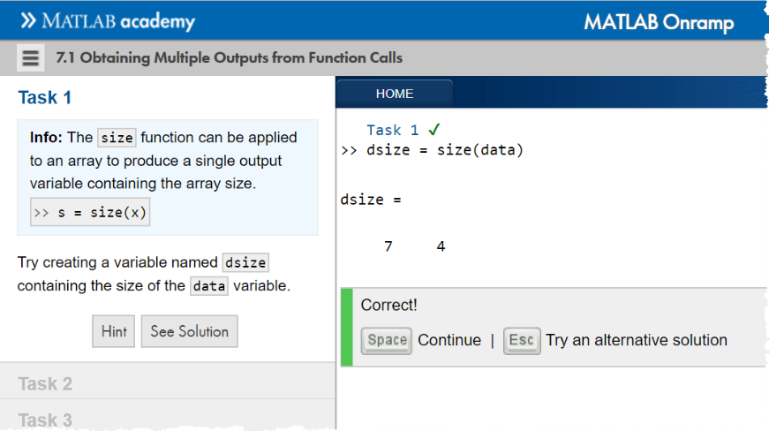

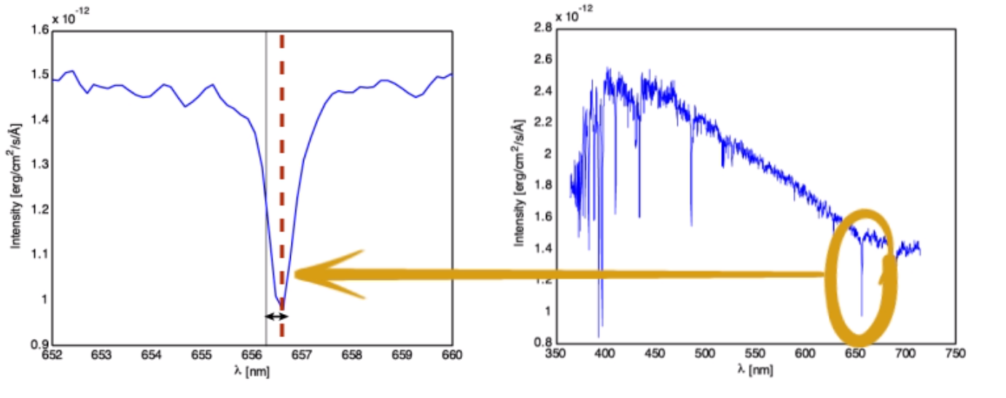
MATLAB Fundamentals
Impara le basi di MATLAB in 2 ore
Programma insieme a noi
Gli argomenti di oggi:
Comandi MATLAB
Usare il Live Editor
Lavorare con matrici e vettori
Creare plot
Usare il pacchetto simbolico

Slide 6
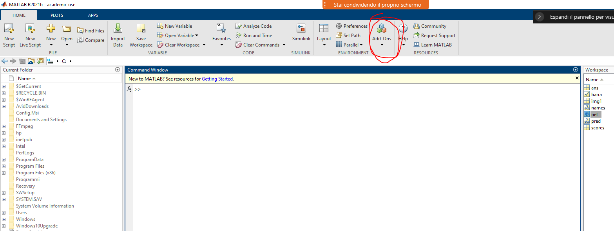
TO DO
Hai creato l’account MathWorks con la mail del Poli?
https://www.software.test.polimi.it/mathworks-matlab/
Se hai installato MATLAB:
Installa Symbolic Toolbox Package
Se non hai installato MATLAB:
Accedi a MATLAB Online
https://matlab.mathworks.com/
Il look è leggermente diverso ma le
funzioni sono identiche

Slide 7
TO DO
È il momento del Live Script!
Scarica il materiale del Workshop su cui lavoreremo:
Versione Workshop, formato .mlx (quella su cui scriveremo live!)
Scaricala e aprila se hai MATLAB installato
Su MATLAB Online, scaricala, trascinala nella “Current Folder” a sinistra e fai doppio clic dalla Current Folder per aprirla
Versione Completa, formato .pdf o .mlx contiene tutto il codice che svolgeremo già precompilato
Puoi usarla se rimani indietro o ti sei perso qualche passaggio, ma ti consiglio di seguirmi sulla versione Workshop
Puoi riguardarla per ripassare i comandi o controllare cose che non sei riuscito ad annotare
Scaricala dal LINK inviato in email

Slide 8
QUIZ TIME
Collegati al quiz inviato in email
Troverai un questionario di gradimento, e un quiz da completare per vincere i gadget!
Il form verrà chiuso alle ….

Slide 9
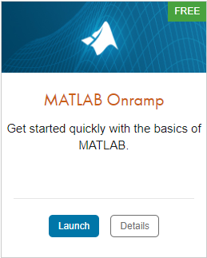
Risorse utili
MATLAB Central
https://www.mathworks.com/matlabcentral/
Mathworks Academia
https://www.mathworks.com/academia.html?s_tid=gn_acad
Cody Problems
https://www.mathworks.com/matlabcentral/cody/
Ricordati di seguirci su Instagram/Facebook per rimanere aggiornato sui prossimi eventi!
@matlab_polimi
Matlab PoliMi

